Slide 1
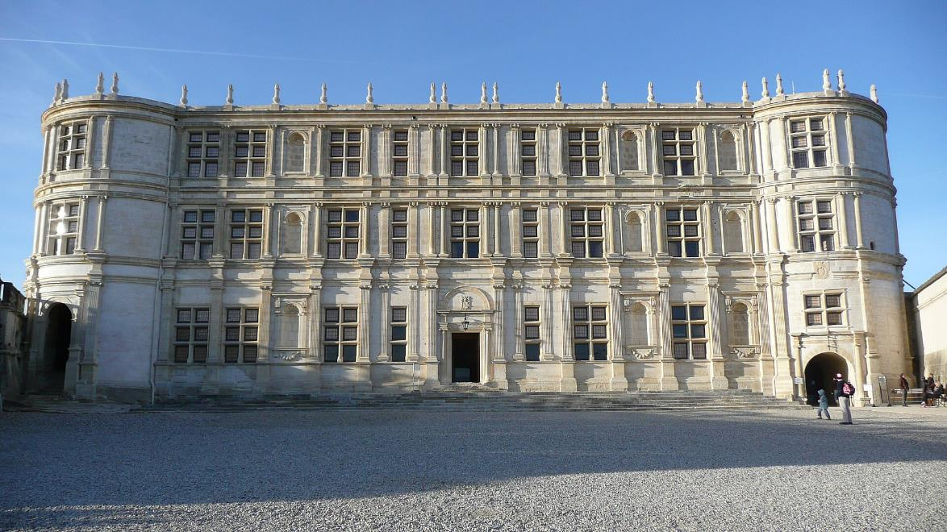
Le Château De Grignan- La Drôme
A Grignan, dans la Drôme (France), le célèbre château et sa somptueuse façade Renaissance, dite aussi François Ier, récemment restaurée.

Slide 2
Au cœur de la Drôme provençale, dominant plaines et montagnes, le Château de Grignan est bâti sur un promontoire rocheux surplombant le village. Témoin de l’architecture Renaissance et du classicisme français, l’édifice a connu une histoire mouvementée. Château fort mentionné dès le 11e siècle, il est transformé à la Renaissance en une prestigieuse demeure de plaisance par la famille des Adhémar. Au 17e siècle, la marquise de Sévigné y séjourne auprès de sa fille Françoise-Marguerite. Démantelé à la Révolution puis reconstruit au début du 20e siècle, il appartient depuis 1979 au Département de la Drôme qui poursuit un programme ambitieux de restaurations et d’acquisitions. Classé Monument historique en 1993 et labellisé Musée de France, le Château de Grignan offre aux visiteurs de précieux témoignages sur l’art de vivre à différentes époques.
Ce lieu enchanteur propose également une programmation culturelle tout au long de l’année : théâtre, musique... Et retrouvez aussi toutes nos offres d'expériences touristiques et culturelles sur le territoire.

Slide 3
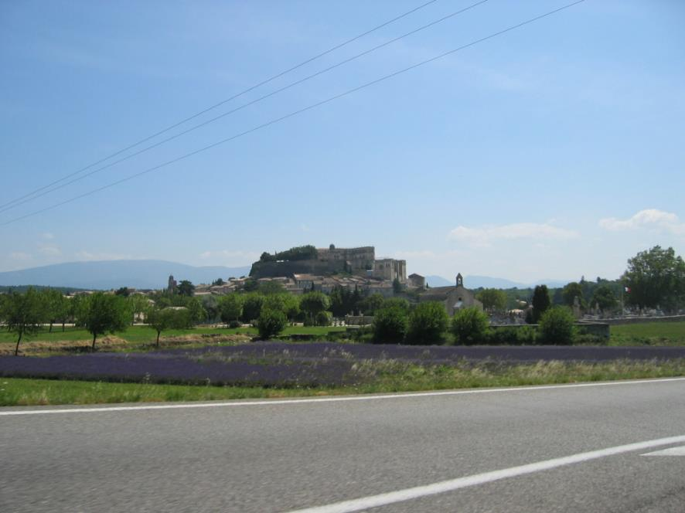
Château de Grignan - Drôme provençale - France

Slide 4
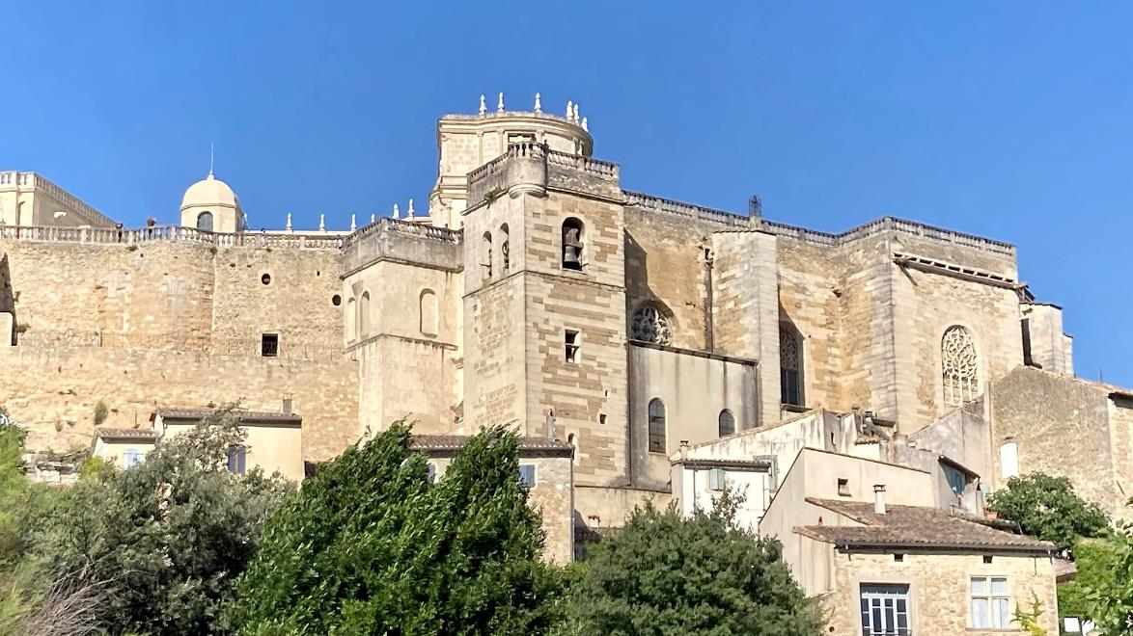
Le château au-dessus de la ville.

Slide 5
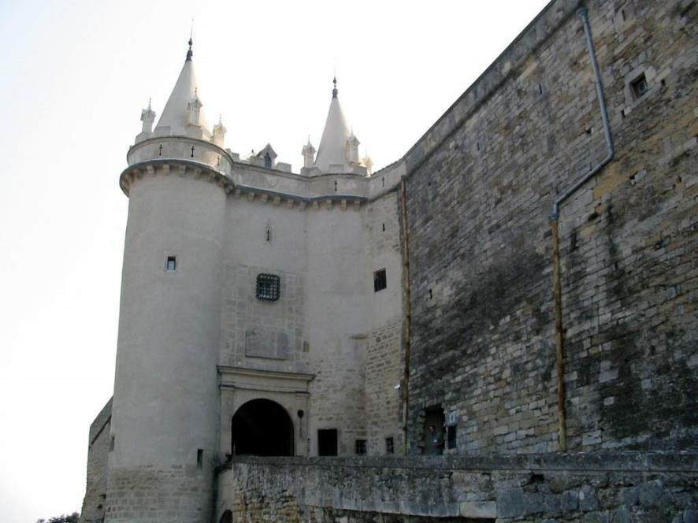
Châtelet d'entrée.

Slide 6
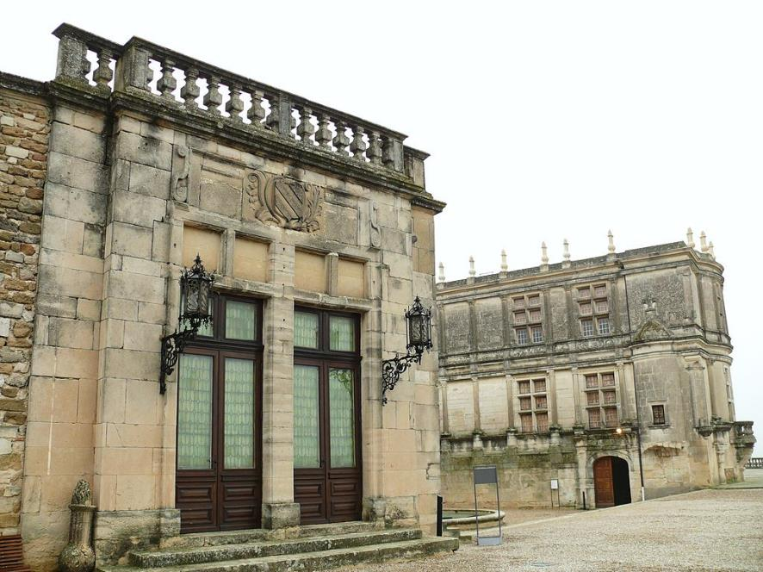
Extrémité de la galerie des Adhémar.

Slide 7
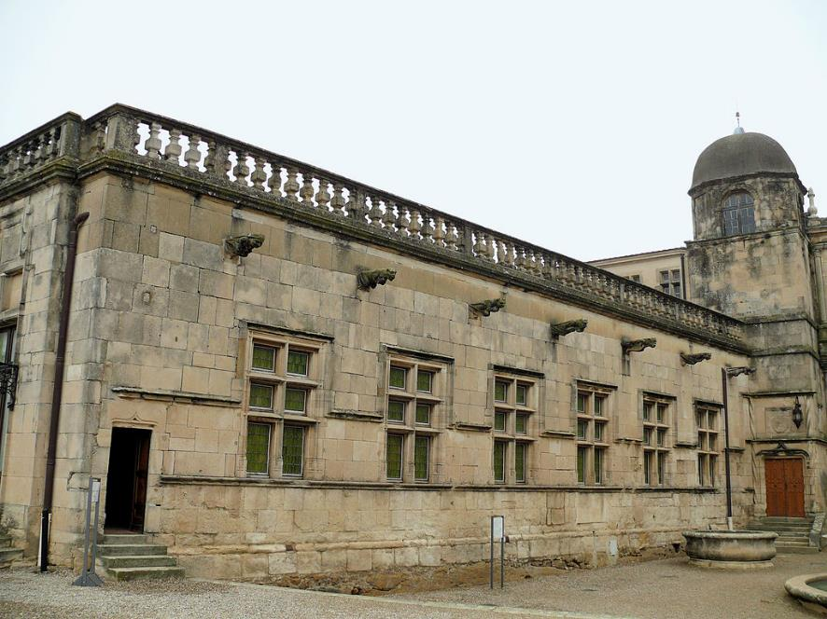
Galerie des Adhémar sur la cour du puits

Slide 8
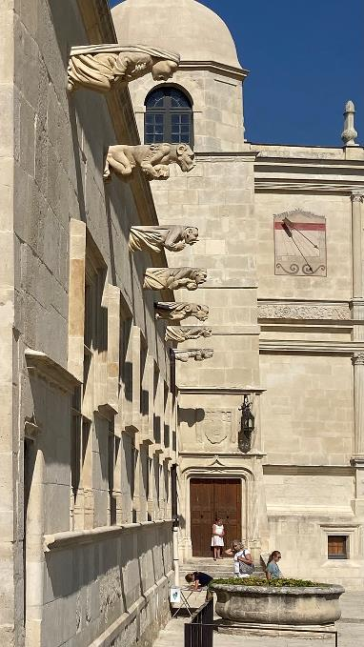
Les gargouilles de la galerie des Adhémar.

Slide 9
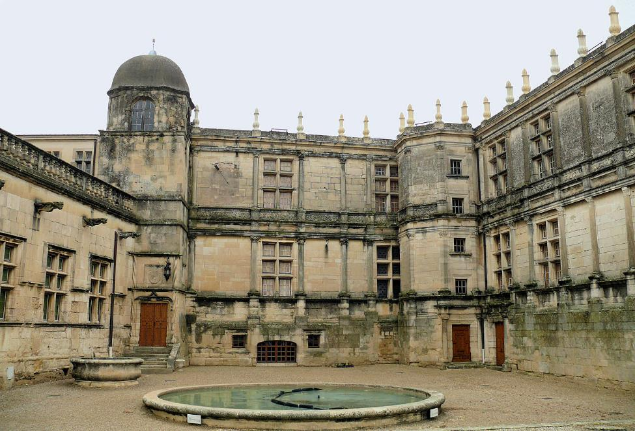
Cour du puits.

Slide 10
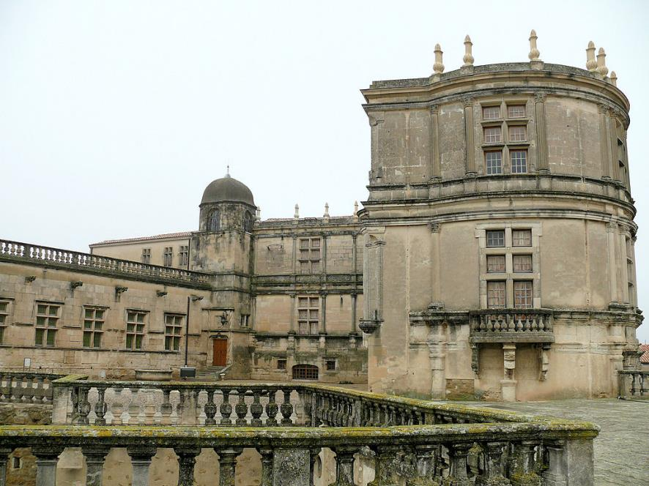
Tour de l'aile sud et cour du puits vues de la terrasse.

Slide 11
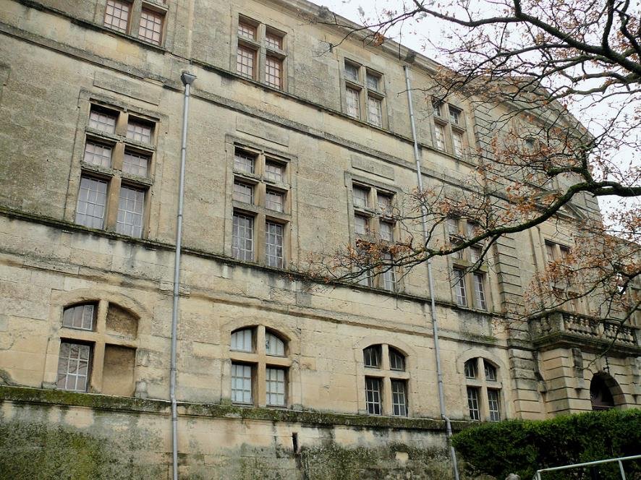
Aile des prélats.

Slide 12
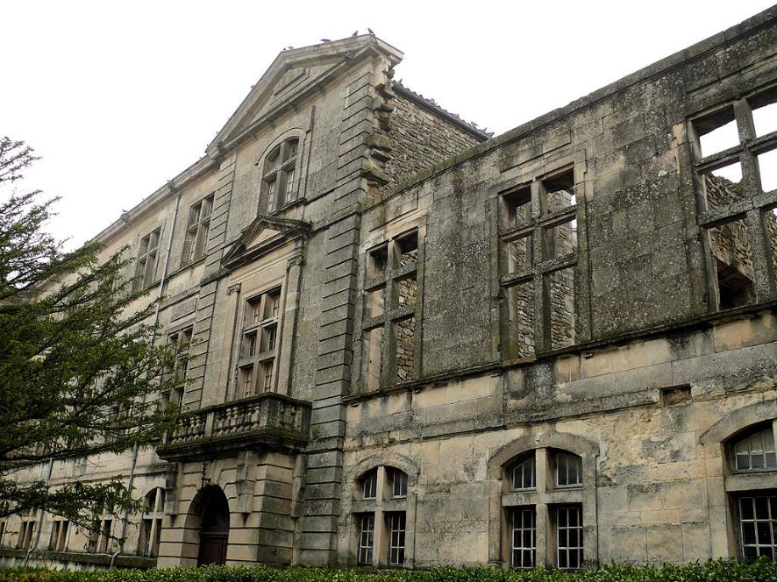
Aile des prélats (partie non restaurée).

Slide 13
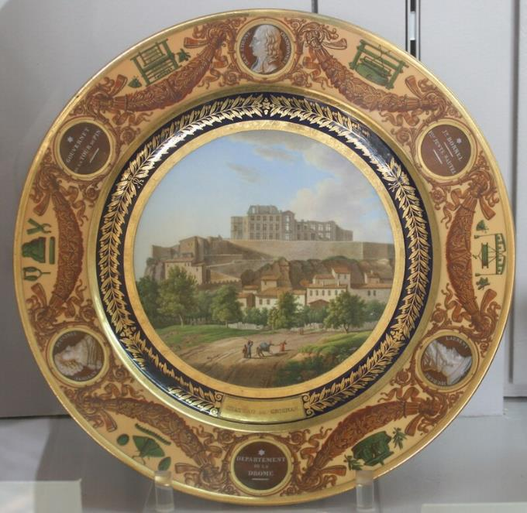
Vue de Grignan en 1825.

Slide 14
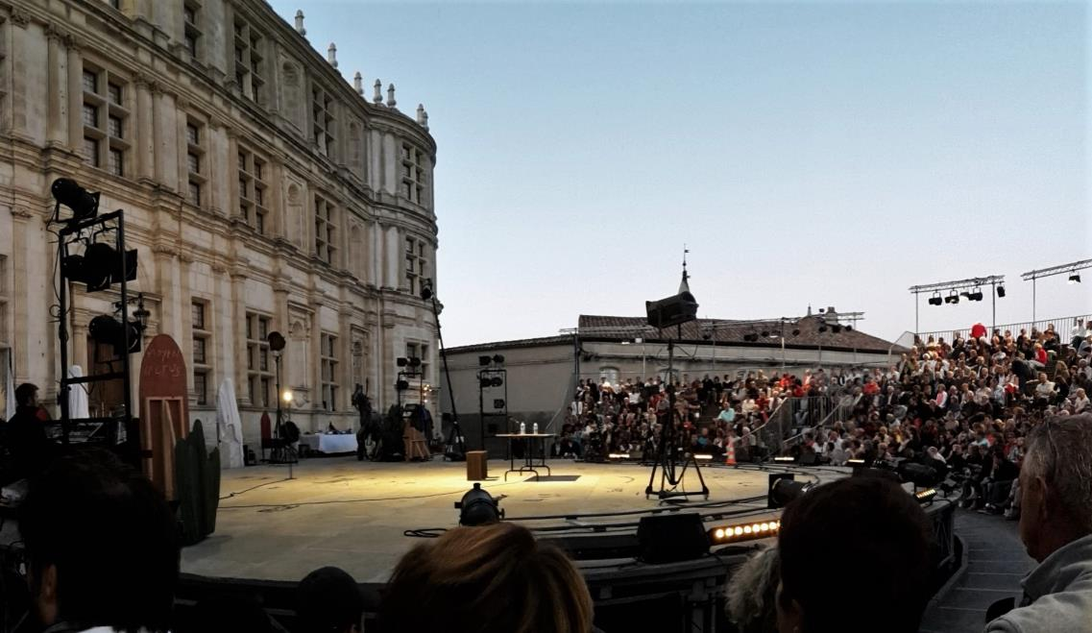
Dispositif scénique mis en place en 2016 devant la façade principale du château pour les fêtes nocturnes.

Slide 15
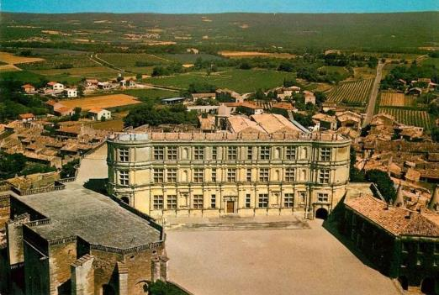
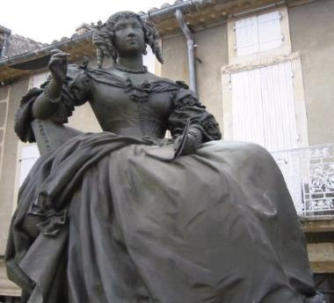
Statue de Madame de Sevigné sur une place du village de Grignan
Le château est perché sur un tertre rocheux du petit village médiéval de Grignan.

Slide 16
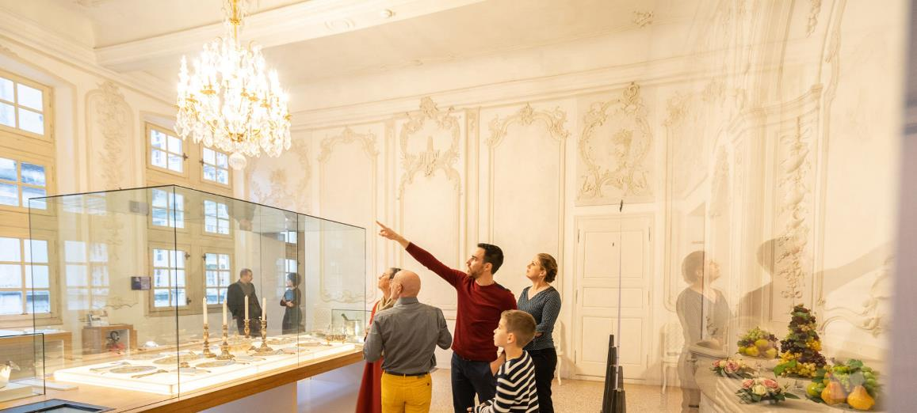
L’intérieur Du Château

Slide 17
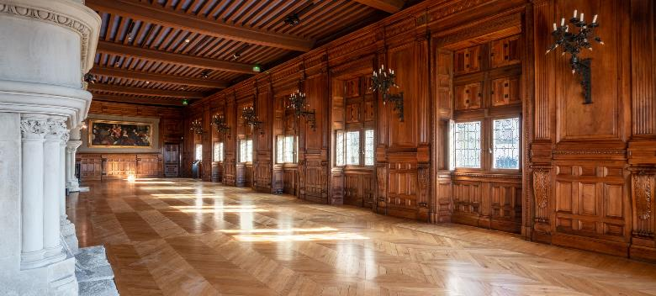
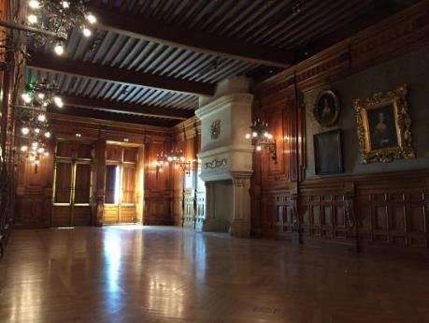

Slide 18
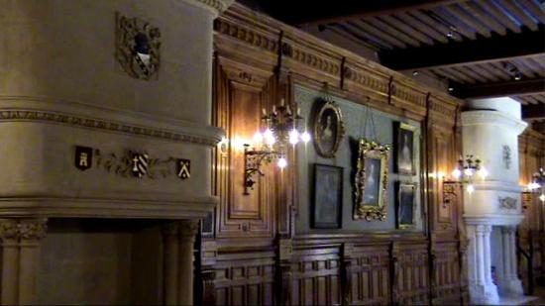
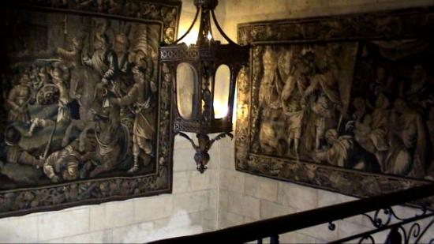

Slide 19
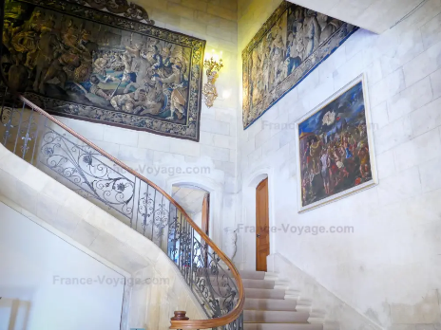
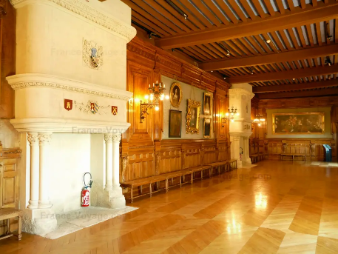

Slide 20
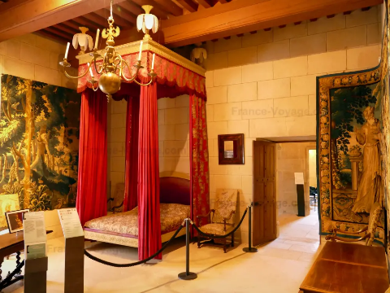
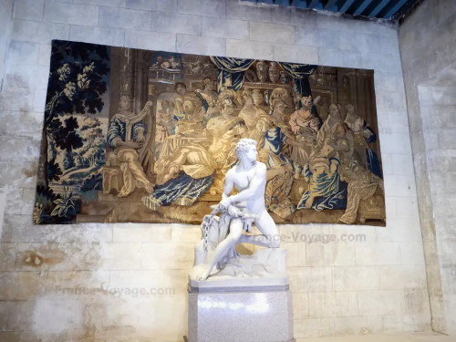

Slide 21
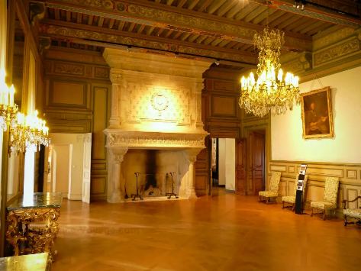
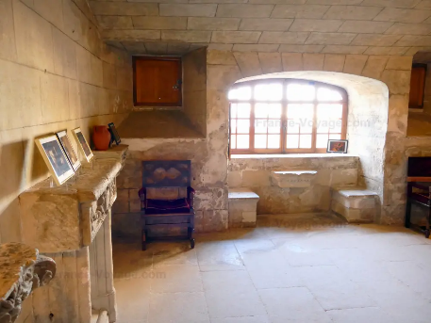

Slide 22
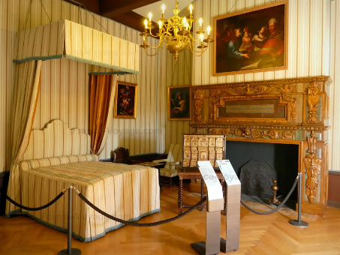
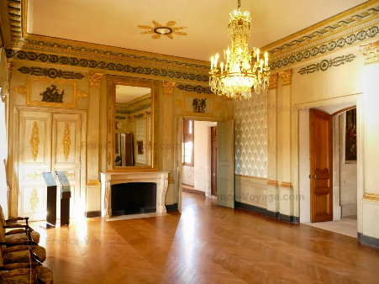

Slide 23
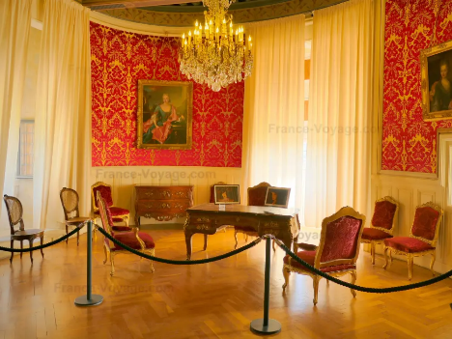
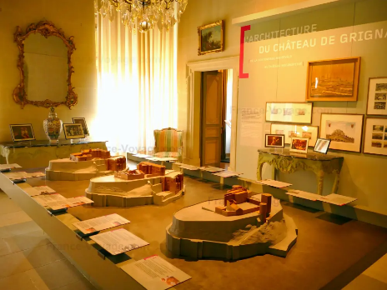

Slide 24
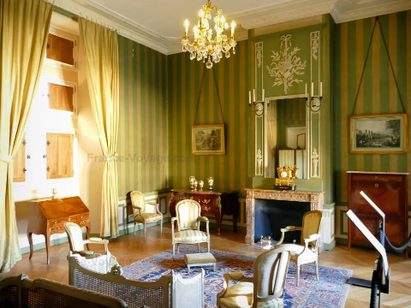
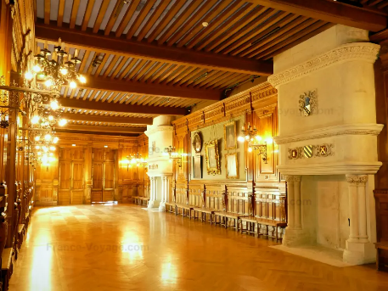

Slide 25
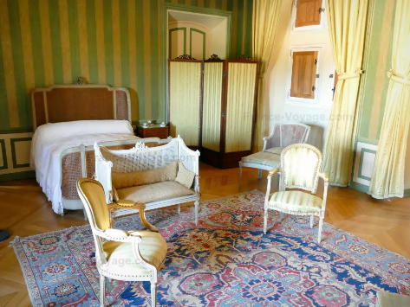
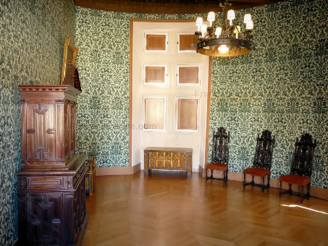

Slide 26
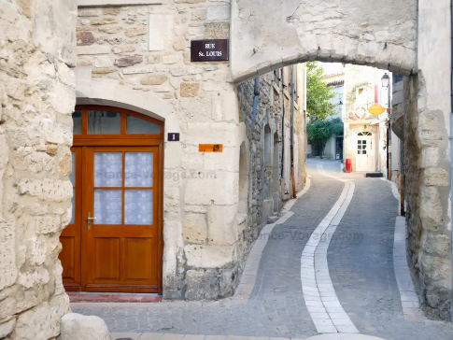
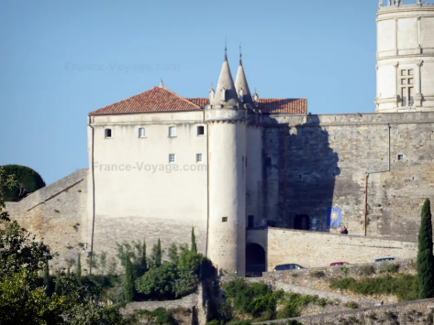

Slide 27
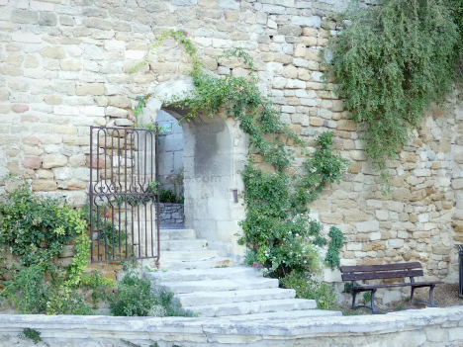
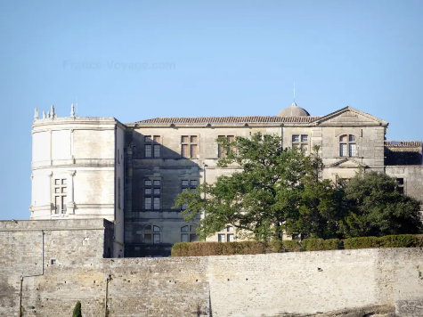

Slide 28
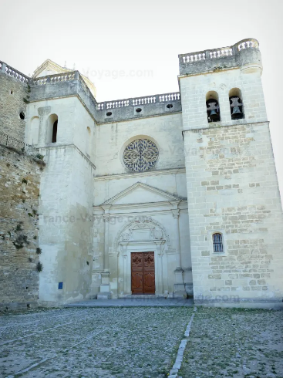
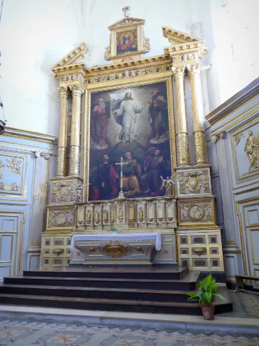

Slide 29
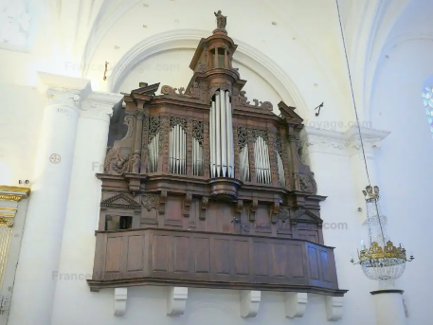
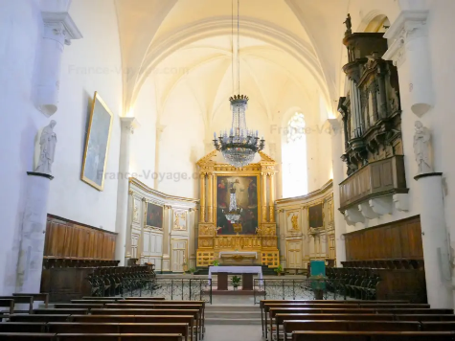

Slide 30
Lorient Vous A Présenté Le Château De Grignan - La Drôme
Les Images Et Le Son Du Net
Merci De Votre Visite
Daniel

